Slide 1
École de la fonction publique du Canada l’Académie du numérique
Qui sommes-nous et que faisons-nous

Slide 2
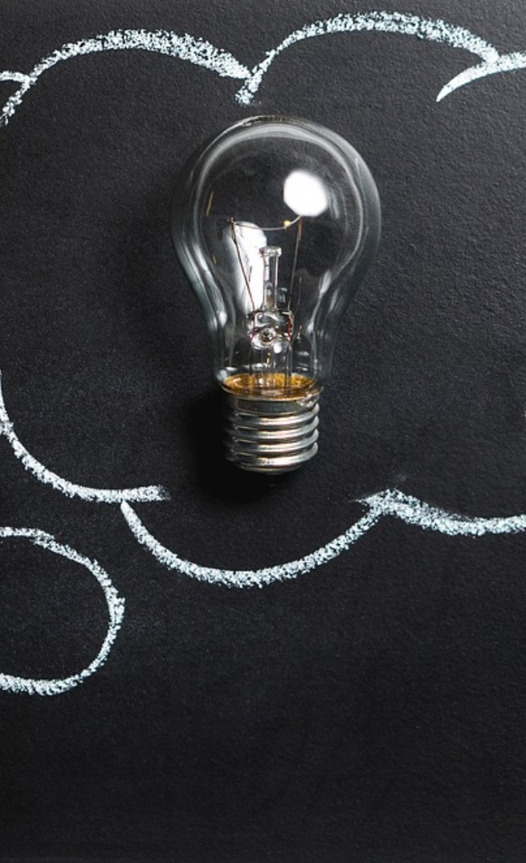
Quoi et pourquoi
Concepte
Une organisation d’enseignement chapeautée par l’École de la fonction publique du Canada (EFPC), en partenariat avec le Bureau du dirigeant principal de l’information (BDPI) et le Service numérique canadien (SNC)
Objectifs
Travailler avec des partenaires et des experts pour acquérir des compétences numériques fondamentales, spécialisées et de leadership afin de répondre aux attentes des Canadiens
Bâtir des communautés et des réseaux diversifiés et inclusifs pour soutenir l’apprentissage continu et social
La refocalisation d’apprentissage sur l’application pratique de la technique et des outils de demain
Notes:
Digital Academy: what and why
Concept: a teaching organization held at the Canada School of the Public Service (CSPS) in partnership with the Office of the Chief Information Officer (OCIO) and the Canadian Digital Service (CDS).
Objectives: 1. work with partners and experts to develop in our people the foundational, specialist and leadership digital skills needed to meet expectations of Canadians. 2. Build diverse and inclusive communities and networks to support continuous and social learning. 3. Re-focus learning on the practical application of tomorrow’s Technology and tools.

Slide 3



Pourquoi numérique?
Le context opérationnel du secteur publique se caractérise par des perturbations continues...
L’économie
de partage
atteindra une
valeur de 335 G$
en 2025, alors
qu’elle s’élevait
à 15 G$ en
2014
Les
quatre entreprises
ayant la plus grande
valeur en 2018 (Google, Amazon, Microsoft,
Apple) ne faisaient
pas partie du
top 12 en
2000
~42 %
des emplois au Canada risquent fortement d’être automatisés
d’ici 2040

Slide 4
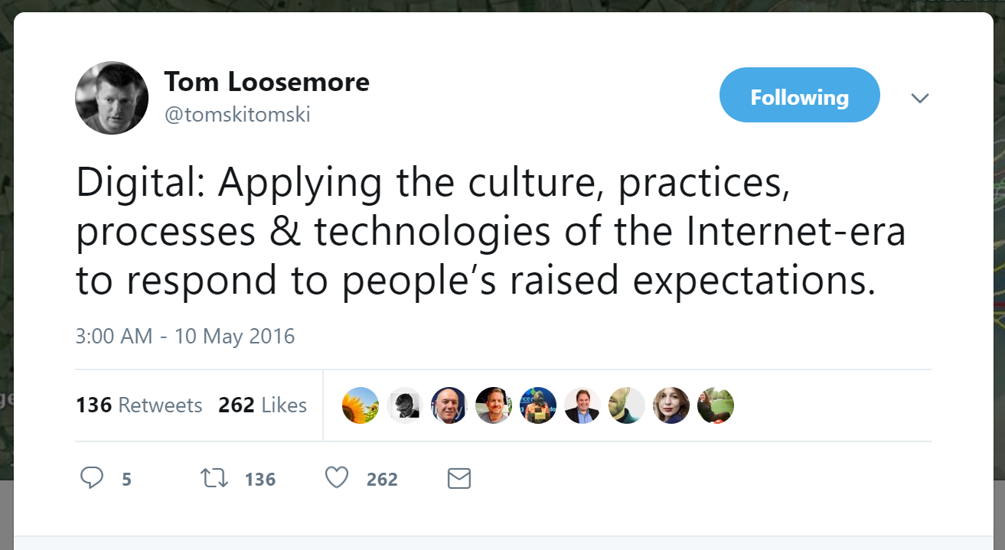
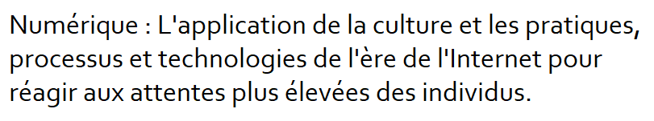

Slide 5
Inspiré des normes numériques du gouvernement du Canada
1
Concevoir avec les utilisateurs
6
Intégrer l’accessibilité dès le départ
Effectuer régulièrement des itérations et des améliorations
Permettre au personnel d’offrir de meilleurs services
2
7
3
Travailler ouvertement par défaut
8
Assurer une saine intendance des données
Utiliser des normes et des solutions ouvertes
4
9
Concevoir des services éthiques
5
Gérer les risques en matière de sécurité et de protection des renseignements personnels
10
Collaborer à grande échelle
Notes:
Inspired by Government of Canada Digital Standards
Design with users
Iterate and improve frequently
Work in the open by default
Use open standards and solutions
Address security and privacy risks
Build in accessibility from the start
Empower staff to deliver better services
Be good data stewards
Design ethical services
Collaborate widely

Slide 6





L’ Académie du numérique: L’ aperçu
Excellence
pour renforcer la capacité organisationnelle
Fondements du numérique
l’apprentissage numérique ouvert et le Numérique 101 pour tous les fonctionnaires
Leadership
pour diriger et mettre en œuvre la transformation numérique
l’Académie du numérique
Certification
et le suivi pour fournir l’accès aux outils et aux communautés
Practicum
réunissant les leaders et les praticiens autour des problèmes
3
Notes:
The overview L’apercu or Vue d’ensemble

Slide 7
L’ Académie du numerique: La mise à jour
Excellence
pour renforcer la capacité organisationnelle
Les prototypes : L’AI, des données, la conception, et le DevOps
janvier – avril 2019
Fondements du numérique
l’apprentissage numérique ouvert et le Numérique 101 pour tous les fonctionnaires
Atteindre la masse critique en 2019
Plus de 5 800 participants joints grâce à trajetsenbus.ca
Leadership
pour diriger et mettre en œuvre la transformation numérique
Le prototype : Leadership
mars – avril 2019
l’Académie du numérique
Certification
et le suivi pour fournir l’accès aux outils et aux communautés
Intégration de 5 participants de l’externe et de 10 participants de l’interne
Collaborateurs et création de l’équipe
Practicum
réunissant les leaders et les praticiens autour des problèmes
mai– juin 2019
3
Notes:
The update – La mise à jour

Slide 8


Fondements du numérique
1
Un éventail de possibilités d’apprentissage pour sensibiliser les fonctionnaires à l’importance du numérique et la culture numérique
Une combinaison de contenu original, de solutions tierces et d’interactions avec la communauté
Numérique 101 et l'apprentissage à travers le Canada
5
Notes:
Digital Foundations
A variety of learning opportunities to raise digital awareness and literacy for public servants.
Combination of original content, third part solutions and community interactions.
Learners will have access to material of a variety difficulty levels.

Slide 9


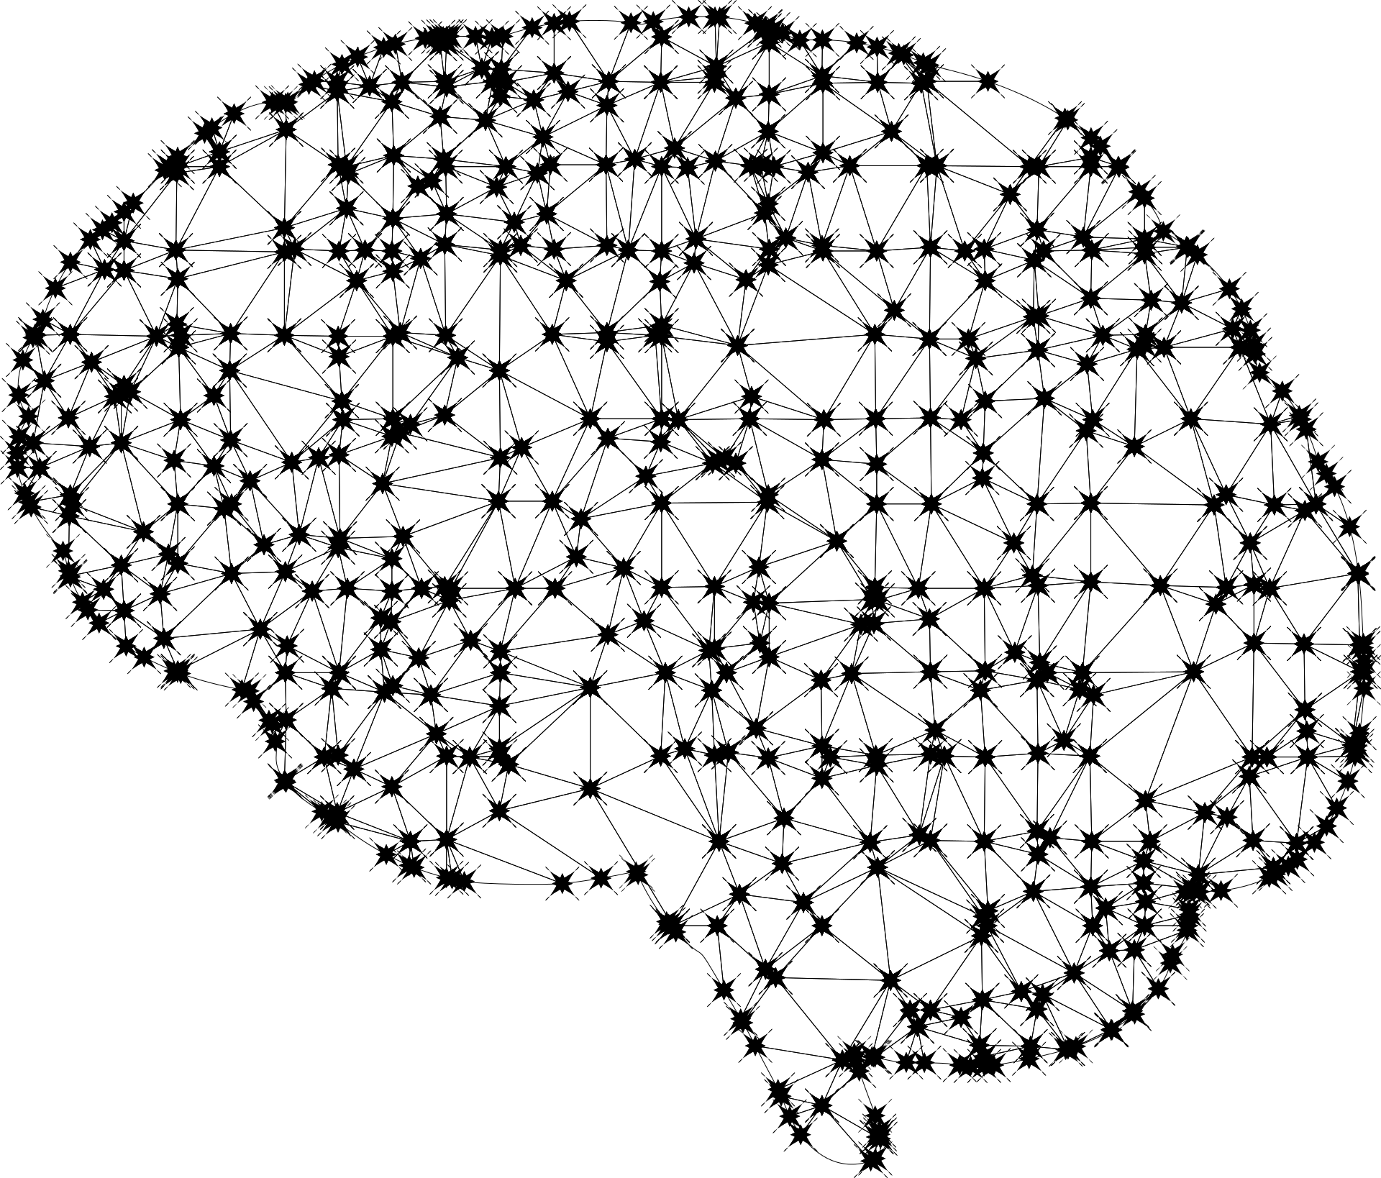


2
Excellence
Apprentissage spécialisé
Données : Compétences pratiques et outils nécessaires à la réalisation d’analyses, l’élaboration et la mise à l’essai d’hypothèses, ainsi qu’à la visualisation et la mise en commun de résultats reproductibles
Conception : Compétences liées aux techniques et aux outils utilisés aux fins de la recherche sur l’expérience utilisateur et de la conception de services à l’ère numérique
Intelligence artificielle et l’apprentissage machine : L’expérience pratique de l’élaboration et de l’utilisation d’algorithmes pour apprendre des données, ou encore pour faire des prédictions ou prendre des décisions en fonction des données
Développement : Création d’applications, développement Web et codage, notamment des camps de formation en développement des applications Web et mobile et l’introduction au développement et à l’exploitation (Dev Ops)
Rupture : La compréhension de la technologie et comment elle influe, ou même peut éventuellement influer, le Canada
5
Notes:
Digital Foundations
A variety of learning opportunities to raise digital awareness and literacy for public servants.
Combination of original content, third part solutions and community interactions.
Learners will have access to material of a variety difficulty levels.

Slide 10
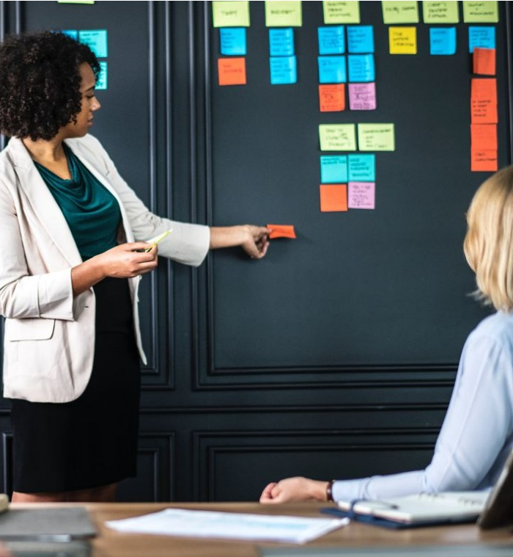
3
Leadership
1
Solutions numériques
Diriger des équipes agiles lors de la conception, de la prestation et de l’exploitation des services
Exploiter les données en tant qu’actif de l’entreprise
Utiliser des compétences et des outils novateurs et modernes pour créer de la valeur
Travailler en collaboration et tablier des partenariats avec les autres de façon efficace
Changer le leadership au sein des organisations
2
Le numérique pour les cadres supérieurs
Comprendre les facteurs de succès d’un gouvernement numérique
Être à l’affut des perturbations que peut causer le numérique sur la culture et les processus
Repenser la façon dont ils organisent, mesurent, recrutent, communiquent des idées et s’associent
5
Notes:
Digital Foundations
A variety of learning opportunities to raise digital awareness and literacy for public servants.
Combination of original content, third part solutions and community interactions.
Learners will have access to material of a variety difficulty levels.

Slide 11
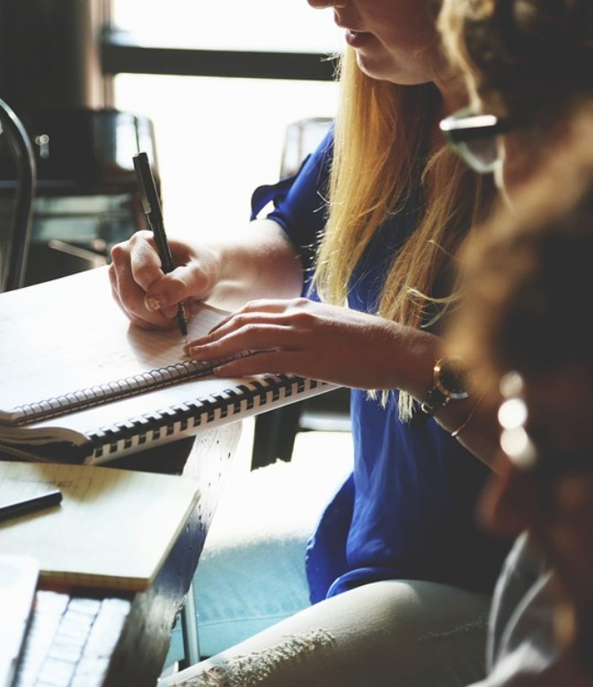
4
Practicum
Réunissant les leaders et les praticiens pour qu’ils se penchent sur les problèmes
Les praticiens sont jumelés à des leaders pour apprendre dans le cadre d’un projet ou un défi
Les encadreurs et les mentors soutiennent l’équipe de projet dans le but d’atteindre les résultats
De vrais projets ou défis sont proposés par l’organisation d’accueil des participants au volet leadership
Les capacités et compétences des apprenants sont évaluées tout au long du practicum
5
Notes:
Digital Foundations
A variety of learning opportunities to raise digital awareness and literacy for public servants.
Combination of original content, third part solutions and community interactions.
Learners will have access to material of a variety difficulty levels.

Slide 12
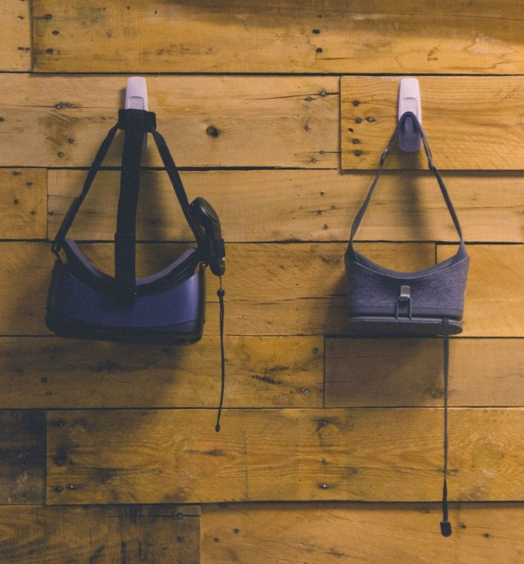
5
Certification and suivi
Pour fournir l’accès aux outils et aux communautés
Les apprenants des volets leadership et Excellence obtiendront leur certification en faisant la preuve qu’ils possèdent les capacités et les compétences nécessaires et auront alors accès:
À l’espace de travail innovateur et collaboratif de l’Académie
À de l'équipement et à des outils modernes pour réaliser des expériences et valider des concepts
À une trousse infonuagique de données d’apprentissage
Des activités communautaires et à une plateforme de réseautage
10
Notes:
5. Certification and After Care
Learners in leadership and specialist streams will be certified on demonstration of skills and competencies, and will gain:
Access to the Digital Academy’s innovative and collaborative workspace.
Access to modern tools and equipment to conduct experiments and proofs of concepts.
Access to a cloud data learning sandbox.
Invitation to community events and networking platform.

Slide 13
Calendrier
Ce que nous avons accomplis
(dès octobre 2018)
Lancement de trajetsenbus.ca
octobre 29
Programmes spécialisés (prototype)
janvier - avril
Practicum
mai - juin
Nos étapes suivantes
(l’automne 2019)
Les fondements
Apprentissage numérique ouvert
Numérique 101
D’autres cours de « base »
Excellence, Leadership, et Practicum
Évaluer, itérer, et élaborer
La communauté, le suivi, et les évènements
L’accélération au cours du 2019
Capacité en matière de spécialistes et de leadership pour 200 à 300 apprenants en 2019
Mettre à l’échelle à l’aide de partenariats pour atteindre plus de 1 000 apprenants par année
Joindre de 10 000 à plus de 100 000 fonctionnaires grâce à l’apprentissage numérique en ligne
11

Slide 14

Merci
L’équipe de l’académie du numérique

Slide 15








Digital Academy direction and curriculum
Analyses et besoins ministériels
Analyse des besoins en matière de formation du Service numérique canadien
Après 2020:
mieux outillé, souple et inclusif
Pratiques exemplaires à l’étranger et comparateurs
Academy planning
Recherche et leadership de l’EFPC
Orientation du dirigeant principal de l’information du Canada
Stratégie sur les données du gouvernement du Canada
Orientation stratégique du gouvernement du Canada
3
Notes:
Digital academy direction and curriculum
Academy planning consists of:
Departmental analyses and needs
Beyond 2020: equipped, agile, inclusive
CSPS research and leadership
Government of Canada data strategy
Government of Canada policy direction
Chief Information Officer if Canada direction
International best practices and comparators
Canadian Digital Service training needs analysis

Slide 16
Leadership: Aperçu du programme d’études
Solutions numériques
Le numérique pour les cadres supérieurs
(EX-01 - 03)
Embaucher et diriger des équipes multidisciplinaires et des spécialistes
Communiquer à 360 pour obtenir des résultats
Diriger des projets agiles
Diriger la mise en oeuvre de solutions axées sur l’utilisateur
Encadrer d’autre personnes
La gestion du changement et la résilience
Du leadership serviteur
Bâtir l’expertise numérique
(EX-03 - 05)
Favoriser la collaboration et faire tomber les frontières
Favoriser la prise des risques et l’expérimentation
Fournir le parrainage et la gouvernance dans des environnements agiles.
L’encouragement de transformation
Notes:
Leadership: curriculum overview
Digital Solutions (EX-01-03)
Hiring and leading multi-disciplinary teams and specialized skills
Communicating 360 for results
Leading agile projects
Leading user-centred solutions
Coaching others
Change management and resilience
Servant leadership
Building digital acumen
Digital for senior leaders (EX-03-05)
Fostering collaboration and boundary spanning
Fostering risk-taking and experimentation
Providing sponsorship and government in agile environments
Nudging and transformation

Slide 17
Fondamentaux: Aperçu du programme d’études
Gouvernement numérique
Promouvoir les pratiques exemplaires, les politiques, les innovations et les outils adoptés par les gouvernements d’ici et d’ailleurs afin d’inspirer l’ensemble du gouvernement et au-delà.
Fondamentaux numériques
Encourager les fonctionnaires à adopter une approche plus itérative et créative, tout en fondant la conception des produits et services gouvernementaux sur les besoins, les désirs et les limites des utilisateurs.
Essentiels du conception
Donner aux fonctionnaires les moyens d’utiliser les plateformes d’information et de communication numériques pour trouver, évaluer, créer et communiquer des renseignement clairs.
Technologies et outils
Favoriser l’utilisation et l’exploration des technologies afin d’inspirer des méthodes de travail plus efficaces et novatrices au sein de la fonction publique.
Notes:
Foundations: curriculum overview
Digital government: showcase domestic and international government best practices, policies and tools and innovations to educate and inspire across government and beyond.
Digital literacy: encourage public servants to work in a more iterative and creative approach while basing the design of government products and services on end-user’s needs, wants, and limitations.
Design foundations: enable public servants to use digital information and communication platforms to find, evaluate, create, and communicate clear information.
Technology and tools: foster the use and exploration of technologies to inspire more efficient and innovative ways of working in the public service.

Slide 18
Excellence : Exemple de programme d’études sur les données
Concepts universels de la science des données
Techniques de base d’analyse des données
1
7
2
Notions de base de la programmation
8
Mesures et paramètres
Fondements statistiques et mathématiques
Visualisation des données et production de rapports de niveau avancé
3
9
4
Architecture des données et de l’information
10
Analyse des données non structurées et des opinions
5
Collecte et traitement des données
11
Analyse prédictive
6
Exploration et visualisation de données
Notes:
Inspired by Government of Canada Digital Standards
Design with users
Iterate and improve frequently
Work in the open by default
Use open standards and solutions
Address security and privacy risks
Build in accessibility from the start
Empower staff to deliver better services
Be good data stewards
Design ethical services
Collaborate widely

Slide 19
Excellence : Exemple de programme d’études sur IA/AM
Concepts universels de la science des données
Forage de données
1
7
2
Notions de base de la programmation
8
Classification et estimation de valeur
Fondements statistiques et mathématiques
3
9
Regroupement
4
Architecture des données et de l’information
Analyse des données non structurées et des opinions
10
5
Collecte et traitement des données
11
Introduction à l’apprentissage profond
6
Exploration et visualisation de données
Notes:
Inspired by Government of Canada Digital Standards
Design with users
Iterate and improve frequently
Work in the open by default
Use open standards and solutions
Address security and privacy risks
Build in accessibility from the start
Empower staff to deliver better services
Be good data stewards
Design ethical services
Collaborate widely

Slide 20
Excellence : Exemple de programme d’études sur la conception
1
Pensée conceptuelle
6
Interface utilisateur
2
Recherche en conception
7
Conception d’interaction
3
Conception du contenu
8
Visualisation de données
4
Architecture de l’information
9
Essais de convivialité
5
Conception du service
10
Prototype
Notes:
Inspired by Government of Canada Digital Standards
Design with users
Iterate and improve frequently
Work in the open by default
Use open standards and solutions
Address security and privacy risks
Build in accessibility from the start
Empower staff to deliver better services
Be good data stewards
Design ethical services
Collaborate widely

